Slide 1
CHÀO MỪNG CÁC EM ĐẾN VỚI BUỔI HỌC NGÀY HÔM NAY!

Slide 2
BÀI 3. ĐƯỜNG TRUNG BÌNH CỦA TAM GIÁC

Slide 3
NỘI DUNG BÀI HỌC
1
Định nghĩa
2
Tính chất

Slide 4
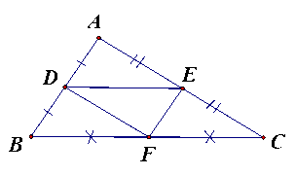
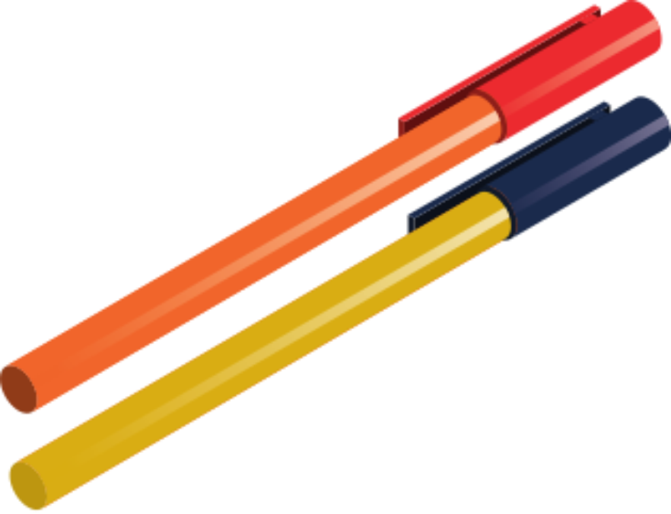
Luyện tập 1
Vẽ tam giác $ABC$ và các đường trung bình của tam giác đó.
Giải:
$DE, EF, DF$ là ba đường trung bình của $∆ABC$
Nhận xét
Mỗi tam giác có ba đường trung bình.

Slide 5
2. TÍNH CHẤT

Slide 6
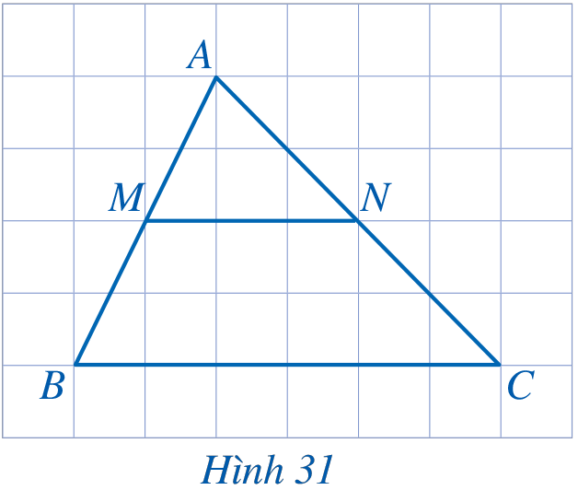
HĐ 2: Cho tam giác $ABC$ có $MN$ là đường trung bình (Hình 31)
a) $MN$ có song song với $BC$ hay không? Vì sao?
b) Tỉ số $\frac{MN}{BC}$ bằng bao nhiêu?
Giải:
a) Áp dụng định lý Thales đảo vào $∆ABC$ ta có:
$\frac{AM}{MB}=\frac{AN}{NC}=1$ nên $MN//BC$
b) Theo hệ quả của định lý Thales ta có:
$\frac{MN}{BC}=\frac{AM}{AB}=\frac{1}{2}=>MN=\frac{1}{2}BC$

Slide 7
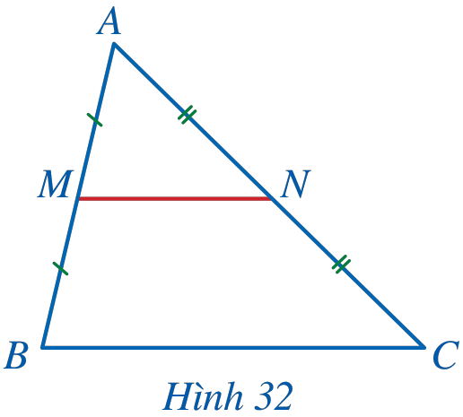
ĐỊNH LÍ
Đường trung bình của tam giác thì song song với cạnh thứ ba và bằng nửa cạnh đó.
GT | $$∆ABC, MA=MB=\frac{1}{2}AB, NA=NC=\frac{1}{2}AC$$
KL | $$MN // BC, MN=\frac{1}{2}BC$$

Slide 8
Chứng minh (Hình 32)
Xét tam giác $ABC$ có $\frac{AM}{MB}=\frac{AN}{NC}=1$ nên $MN$ // $BC$ (định lí Thalès đảo)
Suy ra $\frac{MN}{BC}=\frac{AM}{AB}=\frac{1}{2}$ (hệ quả của định lí Thalès).
Vậy $MN$ // $BC$ và $MN=\frac{1}{2} BC$

Slide 9
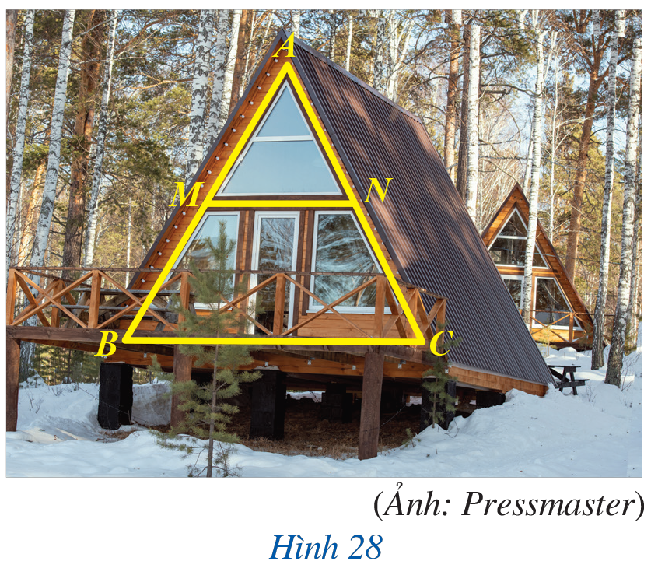
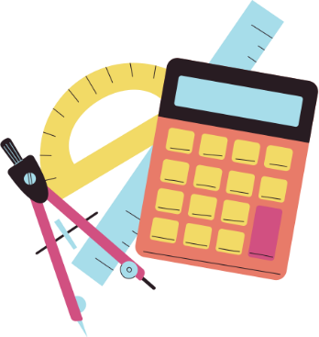
Trong bài toán mở đầu (Hình 28), người ta đo được khoảng cách giữa hai điểm $B, C$ là $5 m$. Làm thế nào để tính được khoảng cách giữa hai điểm $M, N$ mà không cần phải đo trực tiếp?
Ví dụ 2
Giải
Xét tam giác $ABC$ có $MA=MB$, $NA=NC$ nên đoạn thẳng $MN$ là đường trung bình và $MN=\frac{1}{2}BC=\frac{1}{2} . 5=2,5 (m)$

Slide 11
Câu 1. Hãy chọn câu đúng? Cho $ΔABC, I, K$lần lượt là trung điểm của $AB$ và $AC$. Biết $BC=8$cm, $AC=7$cm. Ta có:
A. IK = 4 cm
C. IK = 4,5 cm
B. IK = 3,5 cm
D. IK = 14 cm
Notes:
Để hiển thị đáp án, các thầy cô bấm vào chữ cái màu vàng

Slide 12
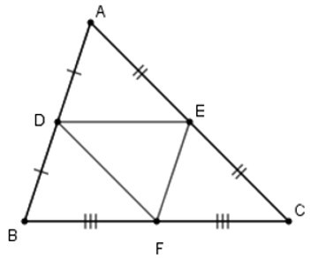
Câu 2. Chọn câu đúng. Cho hình vẽ sau. Đường trung bình của tam giác $ABC$ là:
A. DE
C. DF
B. EF
D. Cả A, B, C đều đúng
Notes:
Để hiển thị đáp án, các thầy cô bấm vào chữ cái màu vàng

Slide 13
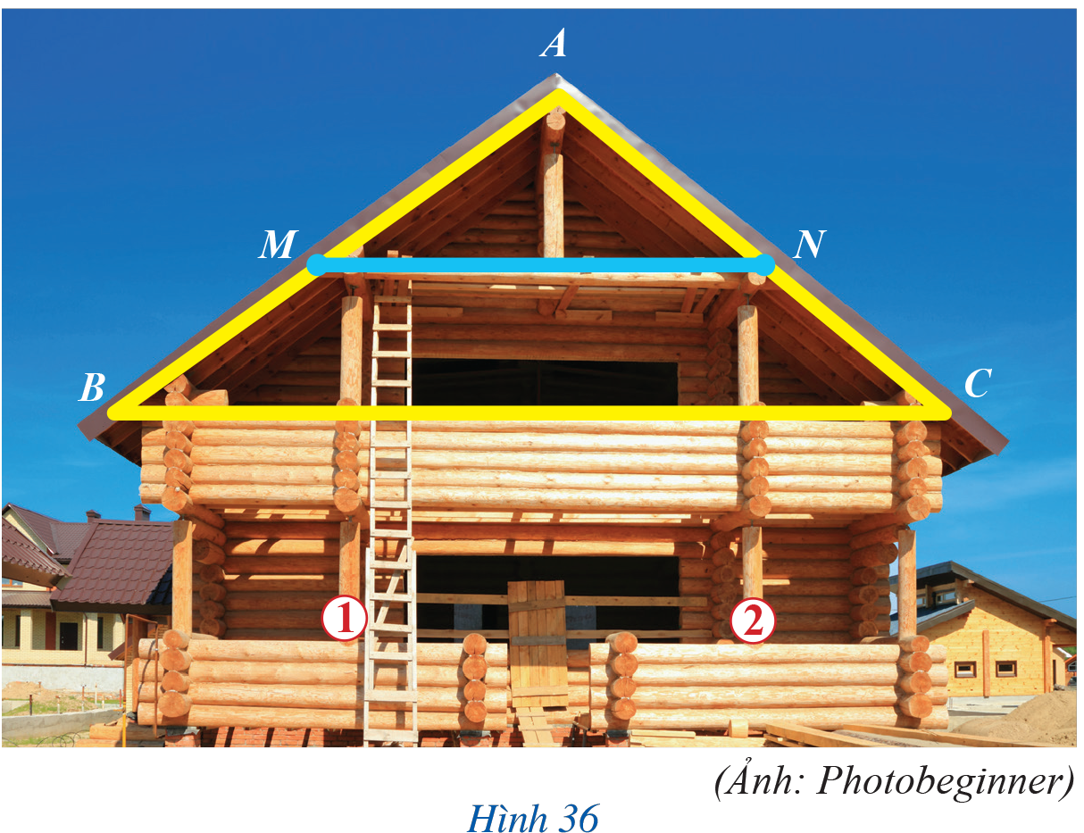
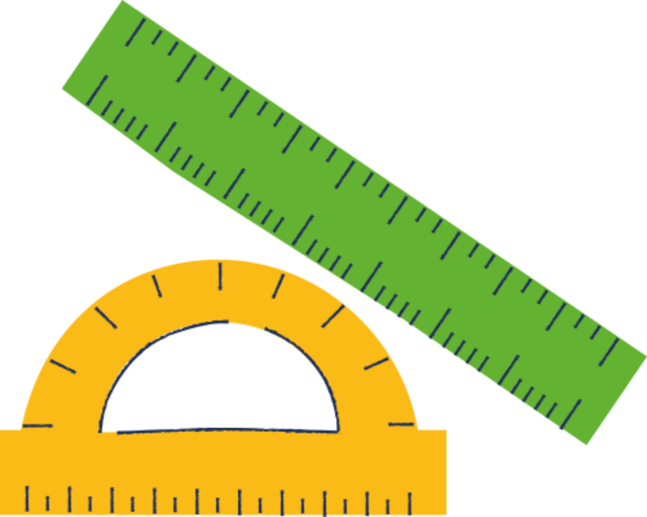
Bài 5 (SGK – tr.165)
Trong Hình 36, ba cạnh màu vàng $AB, BC, CA$ gợi nên hình ảnh tam giác $ABC$ và đoạn thẳng màu xanh $MN$ là một đường trung bình của tam giác đó. Bạn Duyên đứng ở phía dưới đo
khoảng cách giữa hai chân cột số 1 và 2, từ đó ước lượng được độ dài đoạn thẳng $MN$ khoảng $4,5 m$. Khoảng cách giữa hai mép dưới của mái được tính bằng độ dài đoạn thẳng $BC$. Hỏi khoảng cách đó khoảng bao nhiêu mét?
Giải:
Do $MN$ là đường trung bình của $∆ABC$ nên $BC=2MN=9$m

Slide 14
HƯỚNG DẪN VỀ NHÀ
Chuẩn bị trước Bài 4: Tính chất đường phân giác của tam giác
Ghi nhớ
kiến thức trong bài
Hoàn thành các bài tập trong SBT

Slide 15
CẢM ƠN CÁC EM ĐÃ CHÚ Ý
LẮNG NGHE BÀI GIẢNG!

